Slide 1


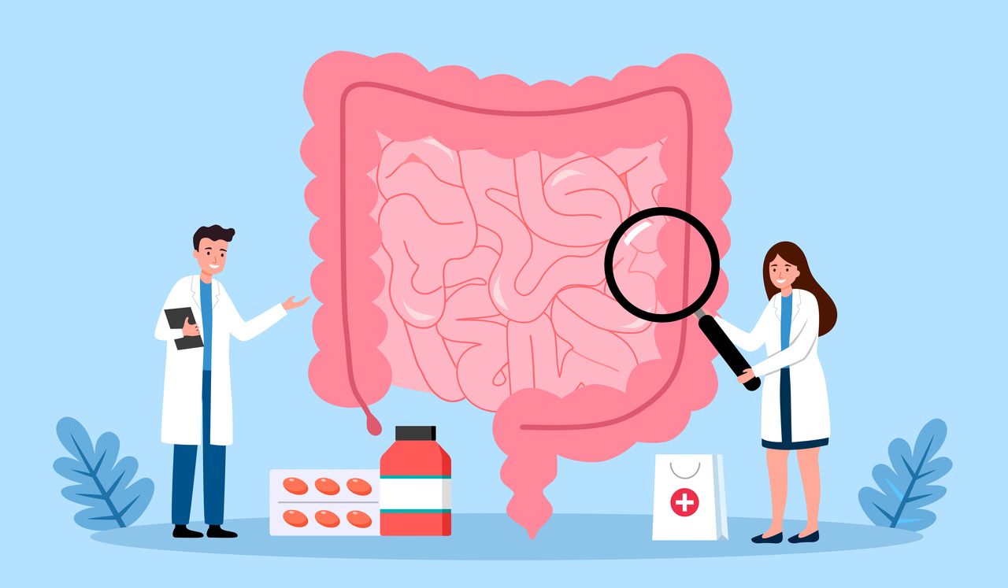
11 april 2026
IBD Jongerendag 2026
Grip op IBD
Van medicatie tot leefstijl
Drs. Robert-Jan Pierik
Arts-onderzoeker MDL

Slide 2

Inhoud
  Even terug naar het begin
  Afbouwen of stoppen met medicatie
  Wat kan je zelf doen?
    Roken & vapen
    Voeding
    Beweging

Slide 3
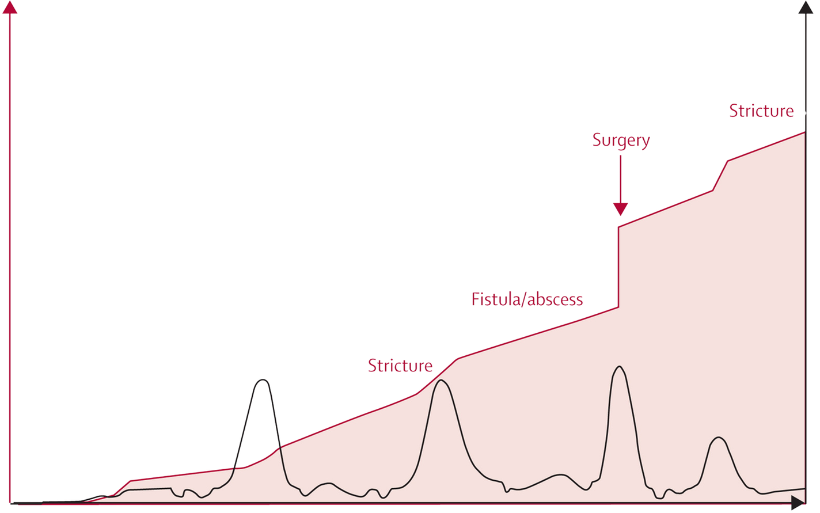

Ziektebeloop bij IBD
Remissie (rustige ziekte)
Vernauwing
Operatie
Opvlamming
Darm schade
Fistel/abces
Ziekte activiteit
Vernauwing
Tijd

Slide 4
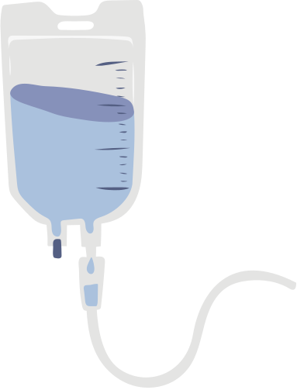


Ziektebeloop bij IBD
Remissie (rustige ziekte)
Vernauwing
Operatie
Opvlamming
Darm schade
Fistel/abces
Ziekte activiteit
Vernauwing
Tijd

Slide 5
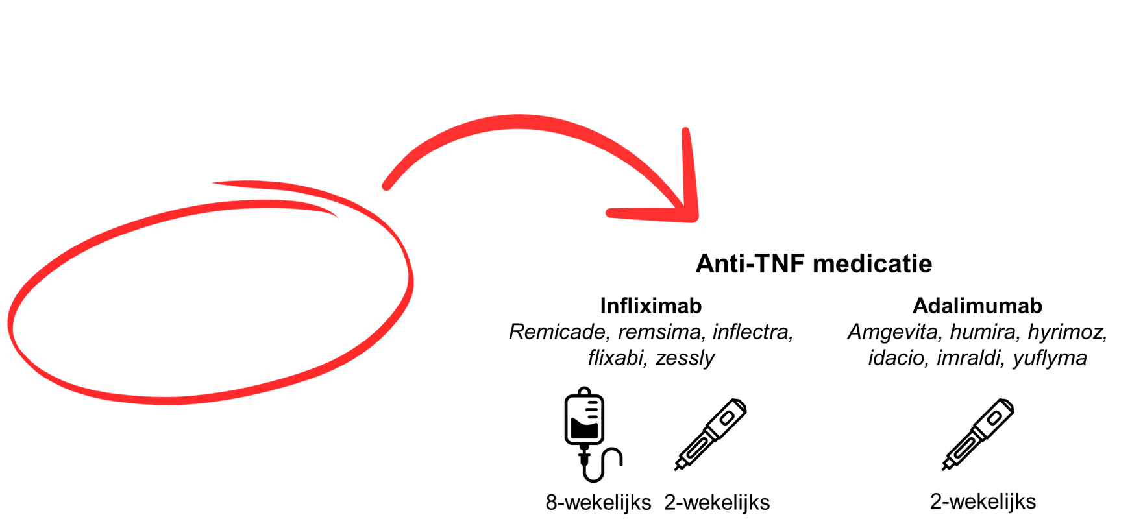
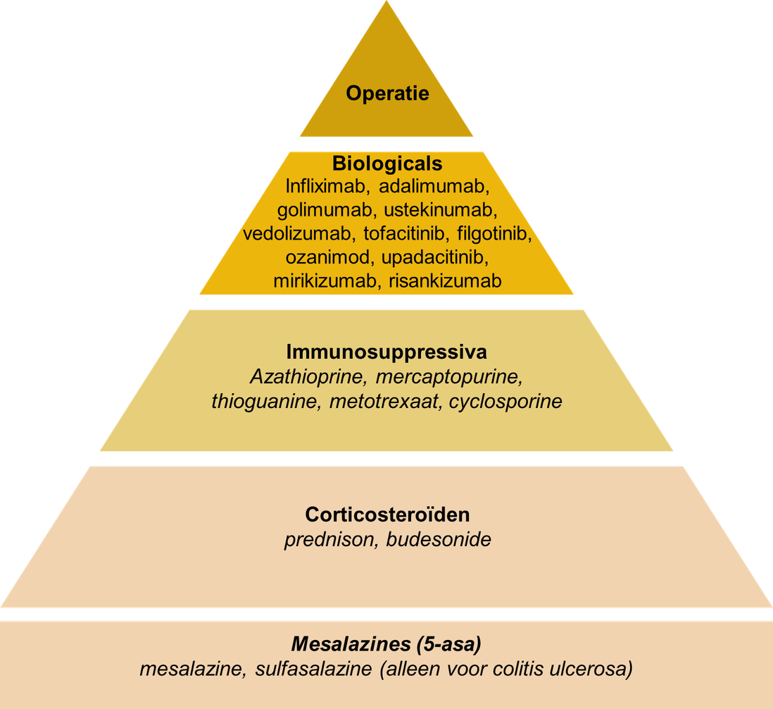
Behandeling

Slide 6
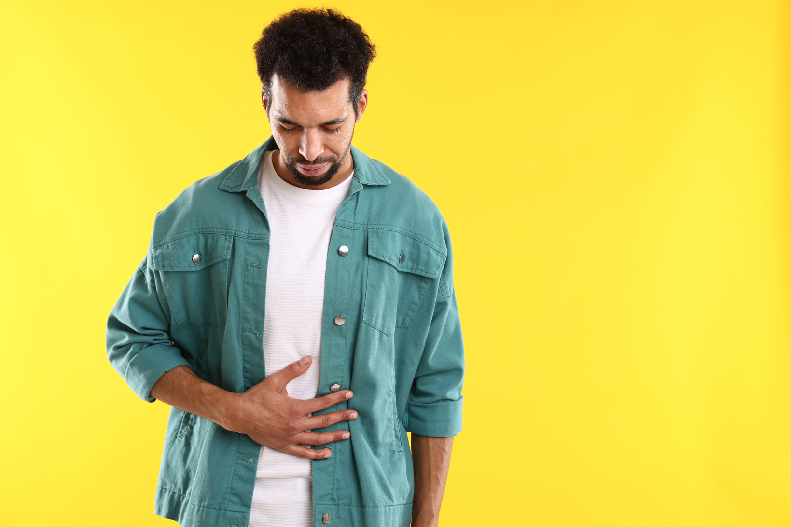
Behandeling
Doelen:
1.
Klachten behandelen
2.
Voorkomen dat
het erger wordt / complicaties
voorkomen
3.
Zorgen dat de ziekte rustig blijft

Slide 7

Wat nu als het doel bereikt is?
En het gaat lange tijd goed onder behandeling?
Kan het dan minder?

Slide 8
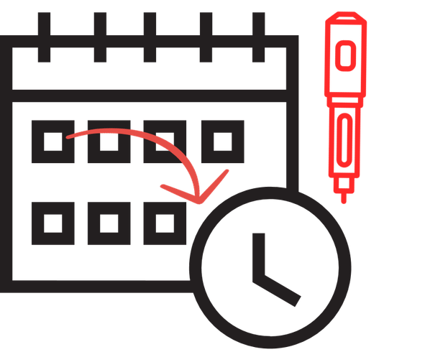

Vormen van minder
Afbouwen
Stoppen
Tijd tussen injecties verlengen
Geen injecties of infuus meer

Slide 9

Werkt het ook echt?
Onderzoek uit het Erasmus:
2W
De LADI trial
Stapsgewijs verlengen van de tijd
tussen adalimumab injecties bij Crohn
Afbouwen
02
4W
Van de patiënten die kon afbouwen zat...
03
  82% na één jaar nog op een verlengd schema
  46% na twee jaar
  30% na drie jaar

Slide 10
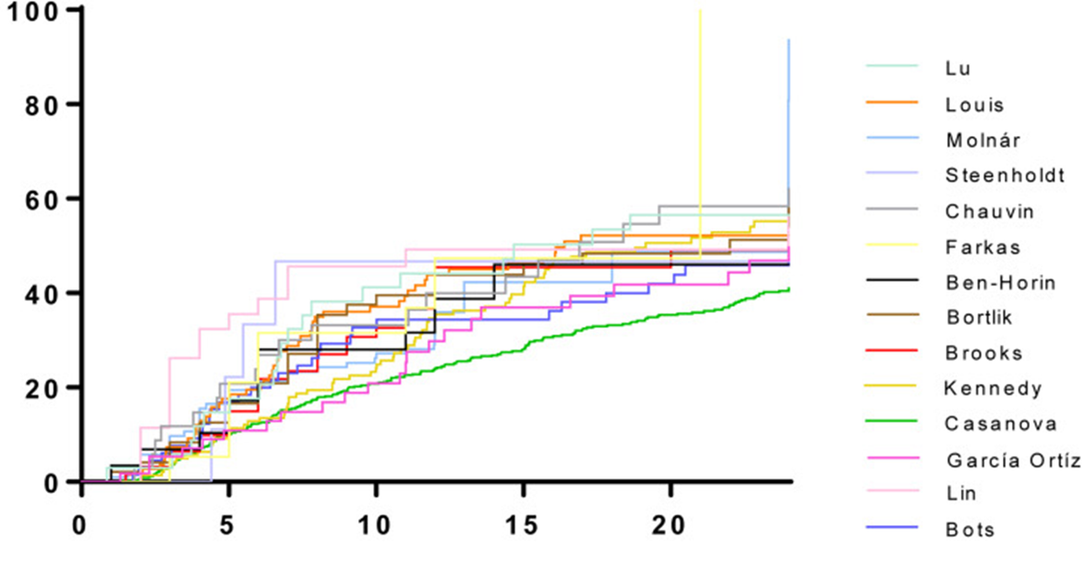
Werkt het ook echt?
Stoppen van anti-TNF bij Crohn
1317 patienten uit 14 studies
Stoppen
Percentage met opvlamming
52%
38%
03
Tijd in maanden

Slide 11
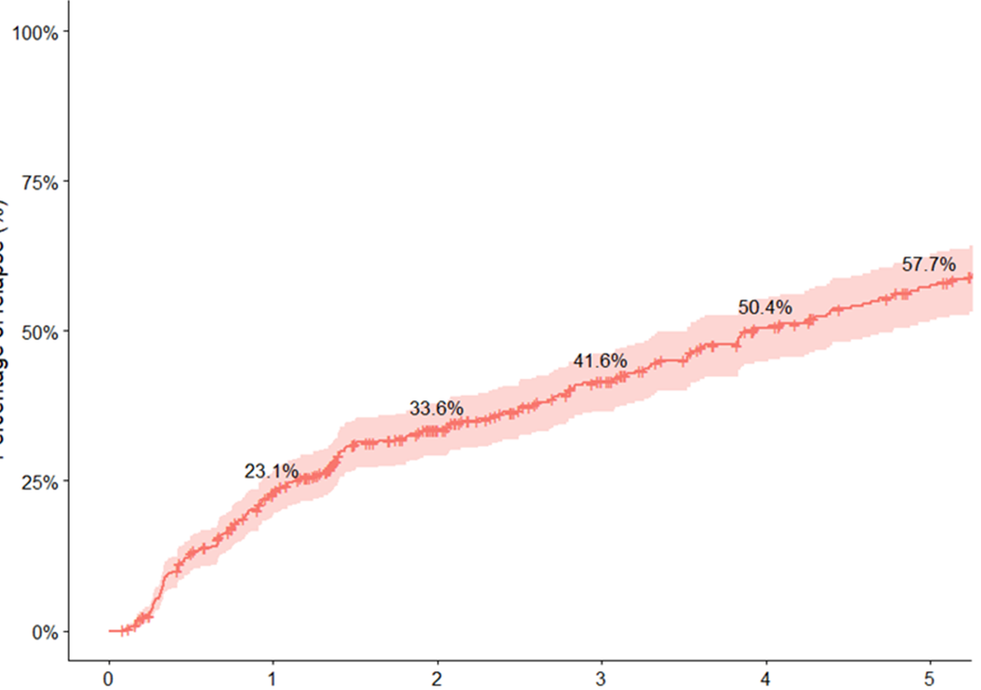
Werkt het ook echt?
Stoppen van anti-TNF bij colitis ulcerosa
511 patienten uit 6 studies
Stoppen
Percentage met opvlamming
03
Tijd in jaren

Slide 12

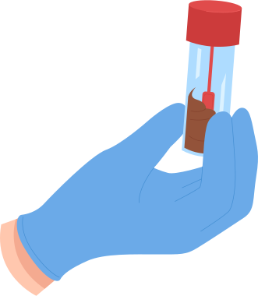


Wie komen er in aanmerking?
Ziekte rustig, geen gebruik van steroiden (prednison of budesonide)
Lage ontstekings-waarden in het bloed en de ontlasting
Vaak minimaal 1-2 jaar rustige ziekte

Slide 13



Wat als ik zou willen afbouwen?
Bespreek met je arts of het een optie is
Eerst kijken of je voldoende in remissie bent
  Ontlasting inleveren & bloed prikken
  Evt. colonoscopie of MRI-scan
Bespreken wanneer je gaat afbouwen of stoppen
Plannen van extra controles

Slide 14





Wat als afbouwen geen optie is?
Wat kan ik zelf doen?

Slide 15
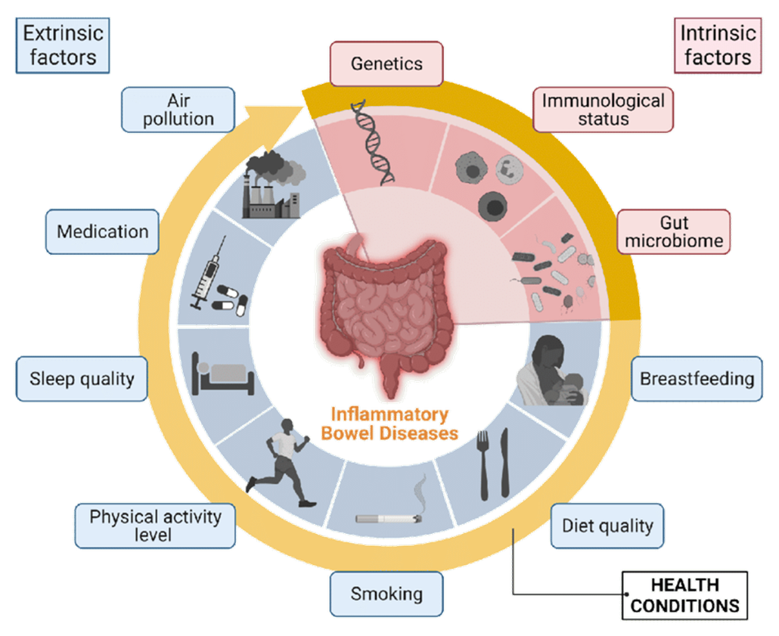
Roken en IBD
Bij de ziekte van Crohn:
  Grotere kans om de ziekte te krijgen
  Meer kans op een opvlamming na operatie
  Slechtere reactie op behandeling
Bij colitis ulcerosa:
  Niet helemaal duidelijk

Slide 16
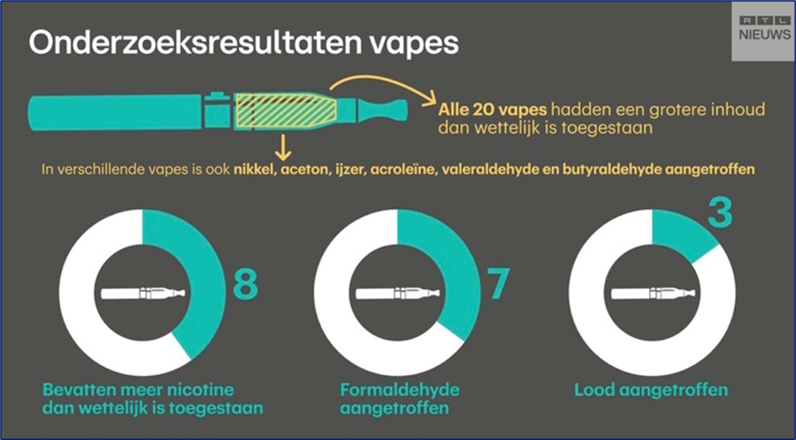
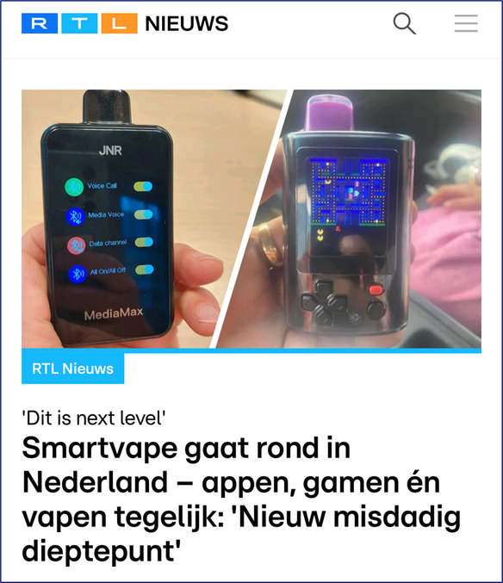
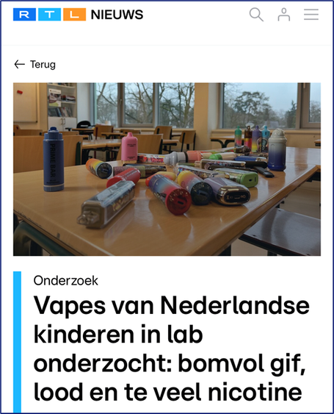
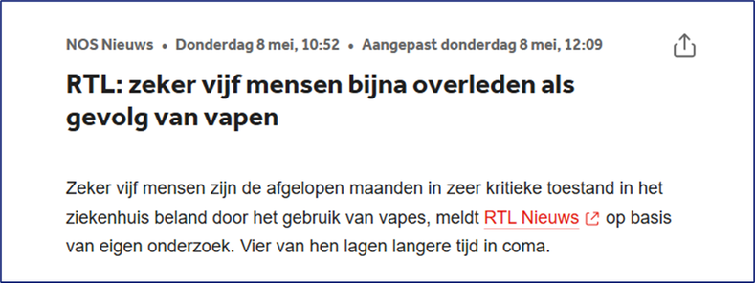
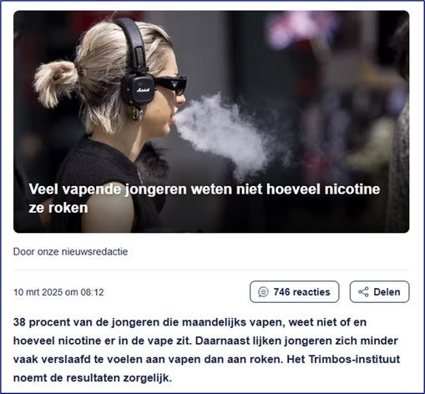
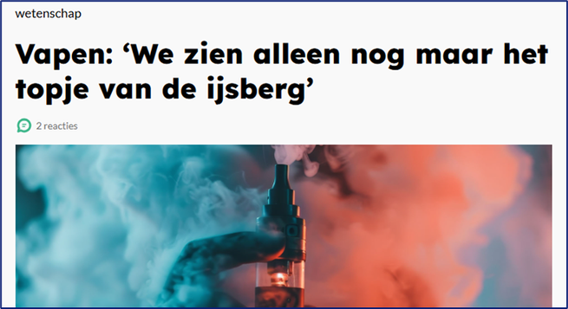


Slide 17

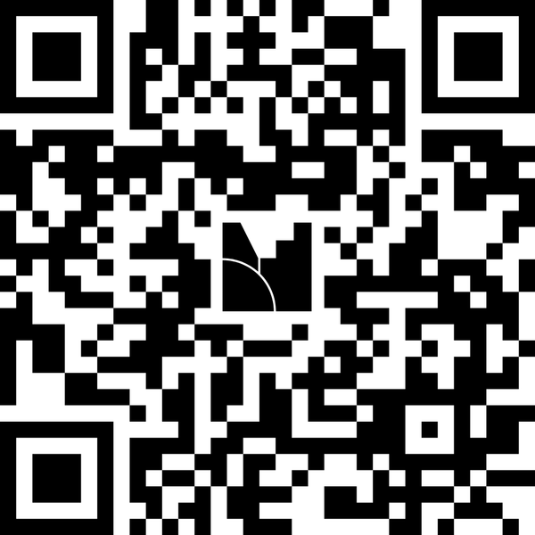
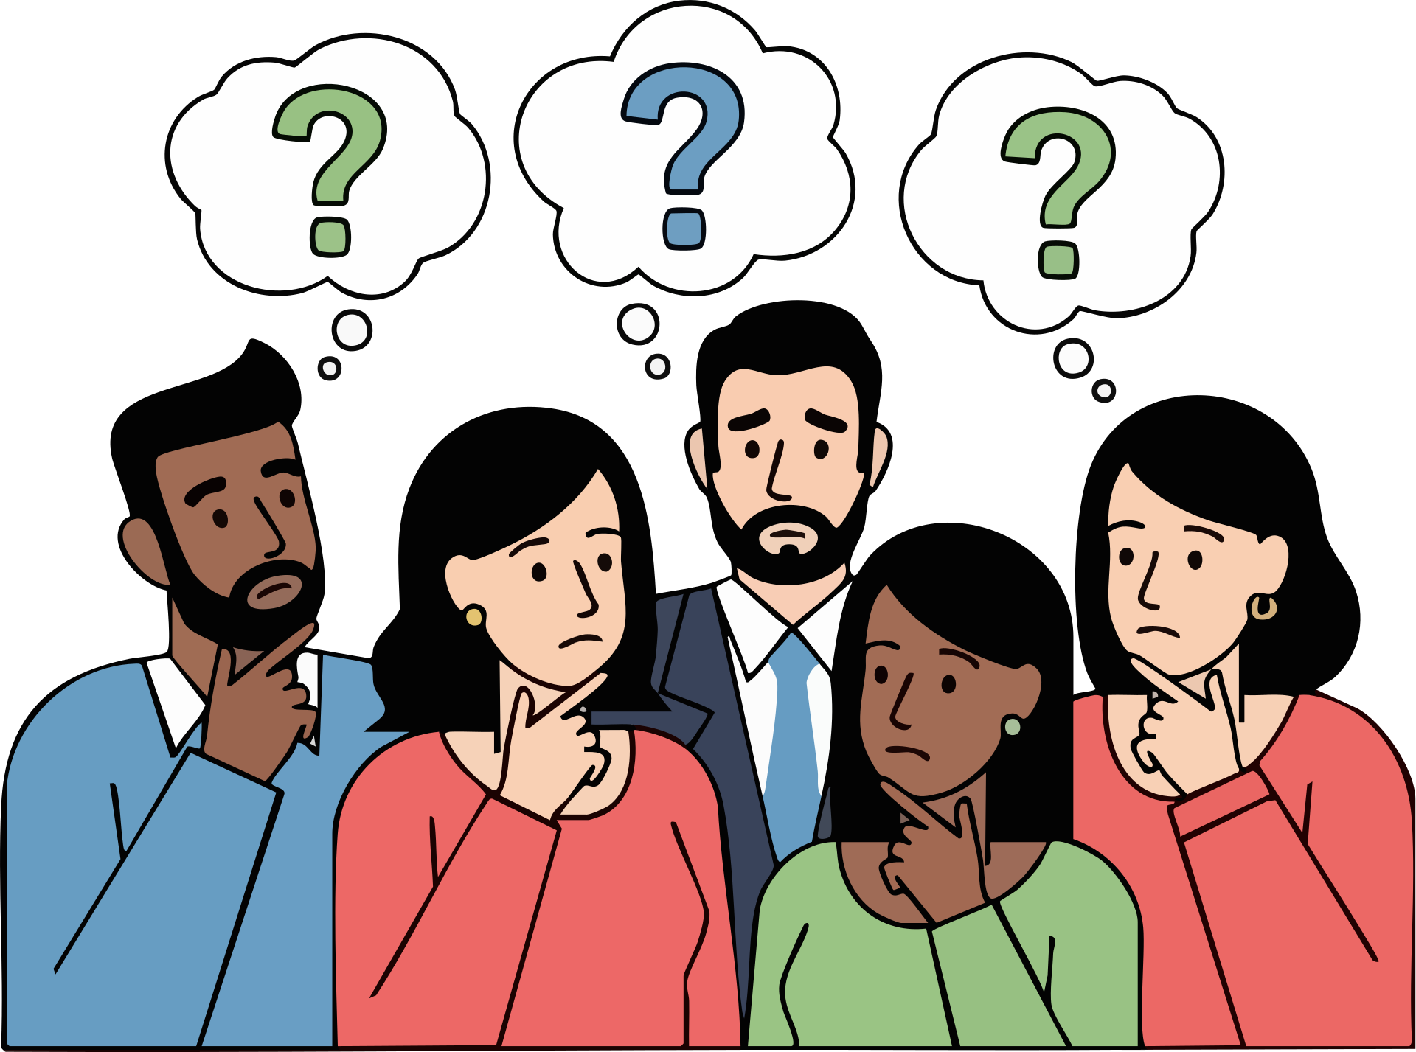
Vapen en IBD
https://www.menti.com/alwsx54r1ukz

Slide 18
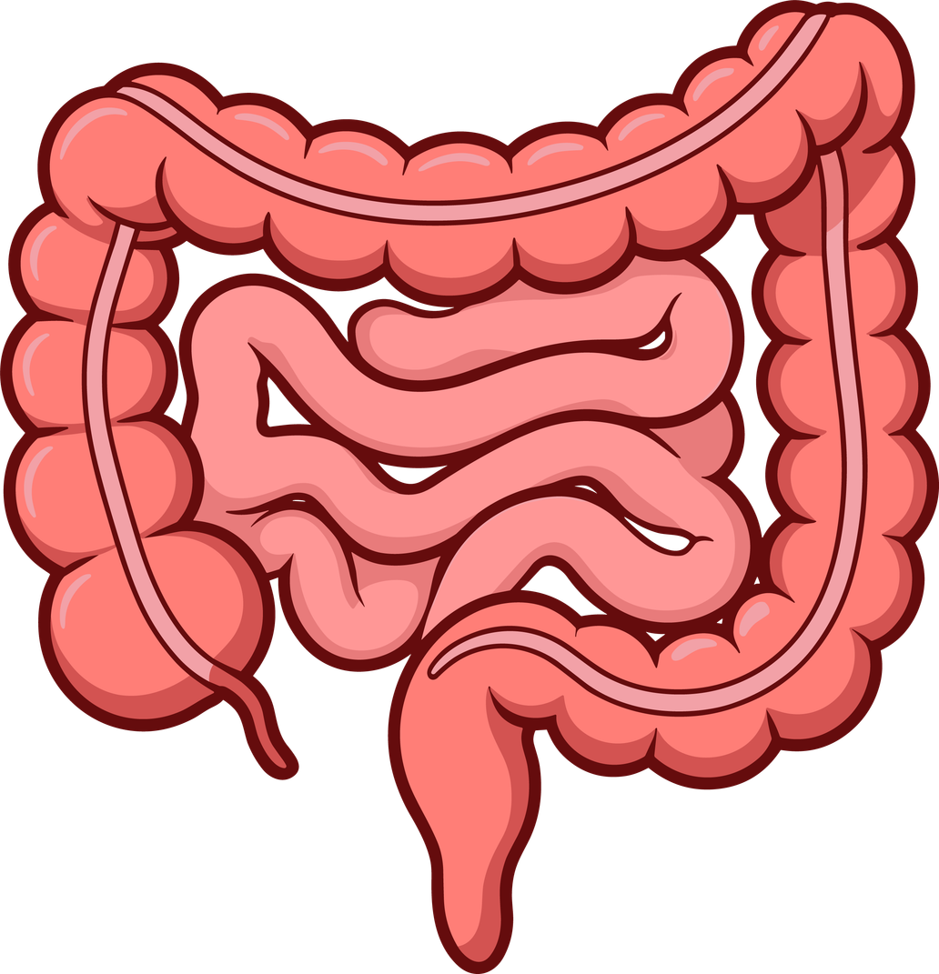


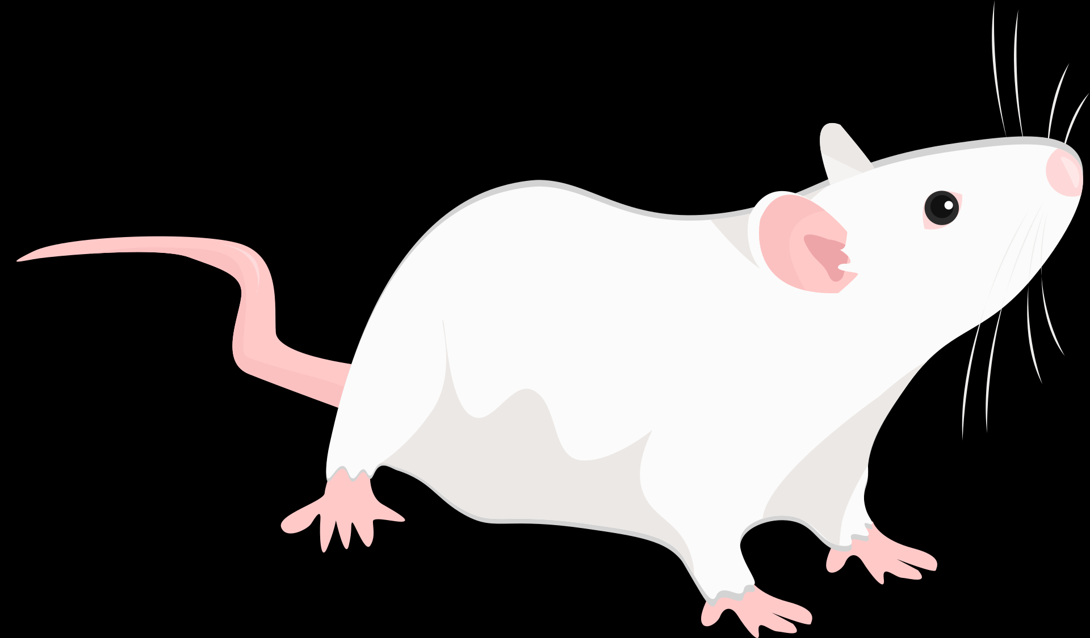

Heeft vapen ook effect op de darmen?
Weten we nog niet zo goed...
Experiment met muizen en ratten:
  Veel ontsteking in de darmen
  Verdwijnt bij het weghalen van de vape-lucht

Slide 19
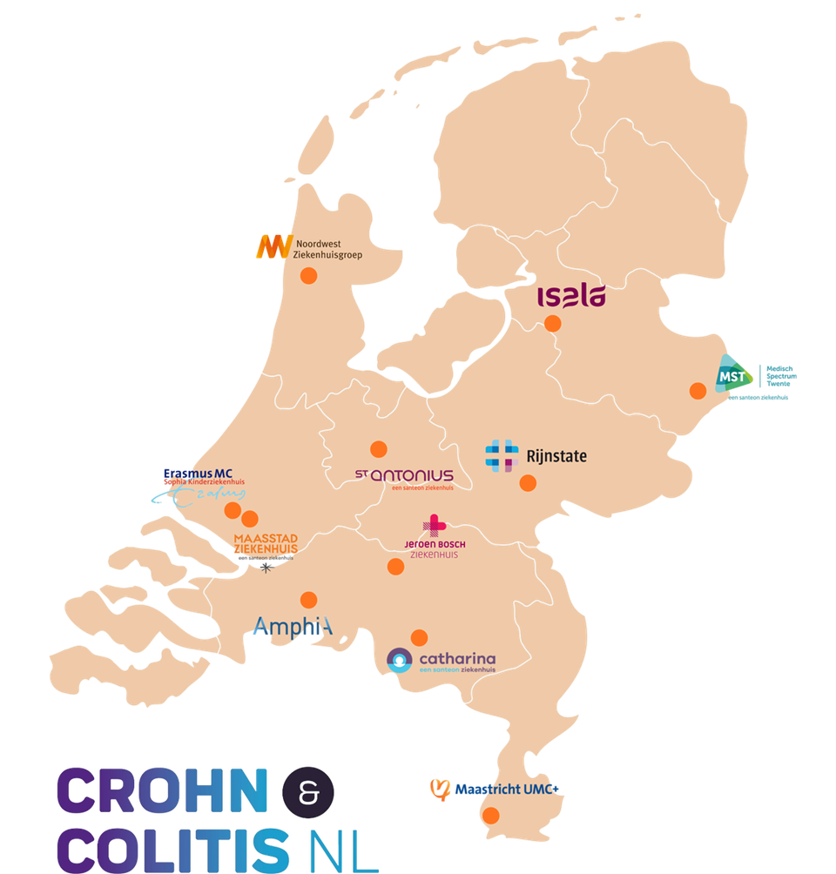

  Voor jongeren met IBD van 12-25 jaar
  Eenmalige digitale vragenlijst
  Doel: in kaart brengen van de mening en op vattingen van jongeren met IBD over vapen

Slide 20
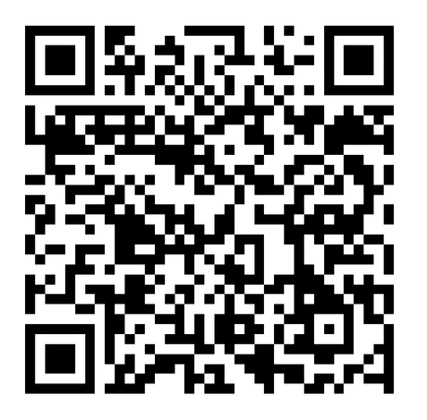

Heb je de vragenlijst nog niet ingevuld?
Doe mee!

Slide 21
Voeding en dieet bij IBD

Slide 22


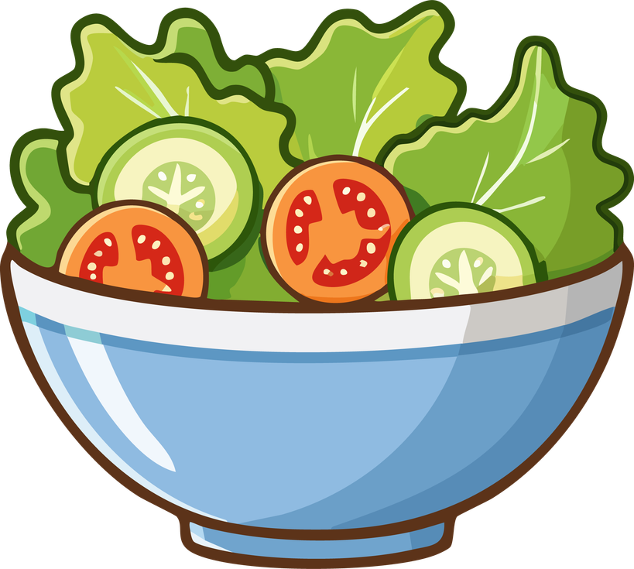

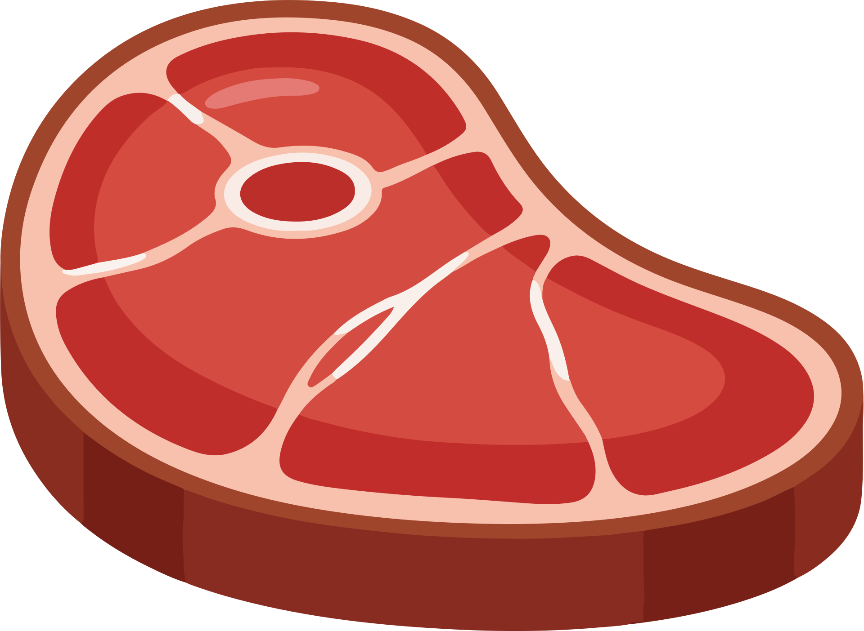


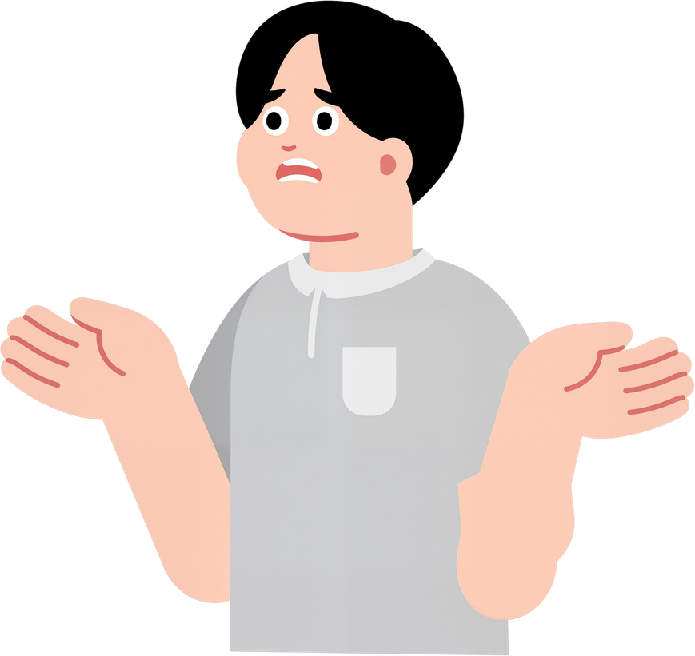
Voeding en dieet bij IBD

Slide 23
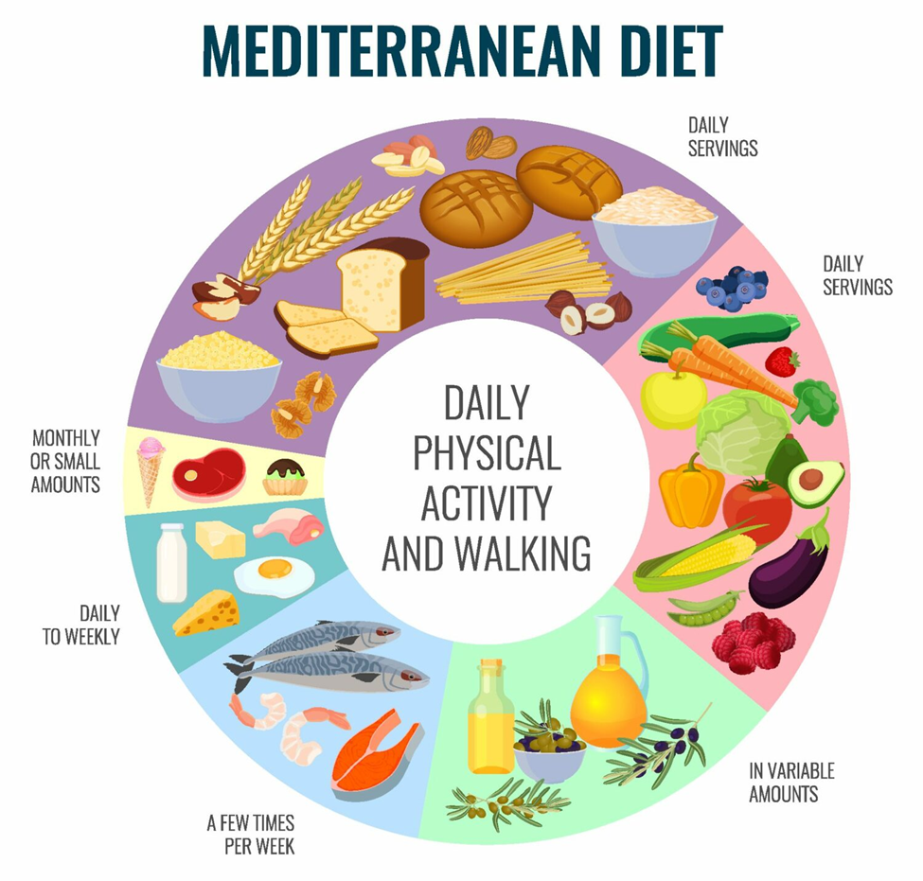

Voeding en dieet bij IBD
Meeste bewijs over het Mediterraans dieet
  Verse groente en fruit, granen, vis, olijfolie, noten, kip en bonen
  Positief effect op ziekte activiteit en kwaliteit van leven
  Ook andere voordelen (o.a. hart- en vaat gezondheid)
Wat moet ik vermijden?
Ultrabewerkt voedsel (voorverpakte snacks, kant-en-
klaar maaltijden)
(Koolzuur houdende) frisdrank
Rood of bewerkt vlees

Slide 24
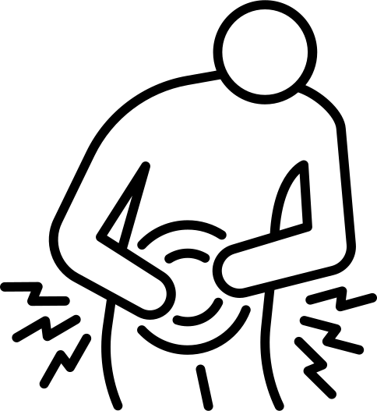
Wat als ik een opvlamming heb?
Hoe zit het met speciale diëten?
  Makkelijk verteerbaar voedsel (weinig vezels, zachtere structuur)
  Bij de ziekte van Crohn kan speciale drinkvoeding helpen, zeker bij jongere patiënten
  Nog weinig tot geen bewijs dat dit effectief is bij IBD
  Kan soms helpen om symptomen te verlichten, maar vaak moeilijker om te volgen

Slide 25
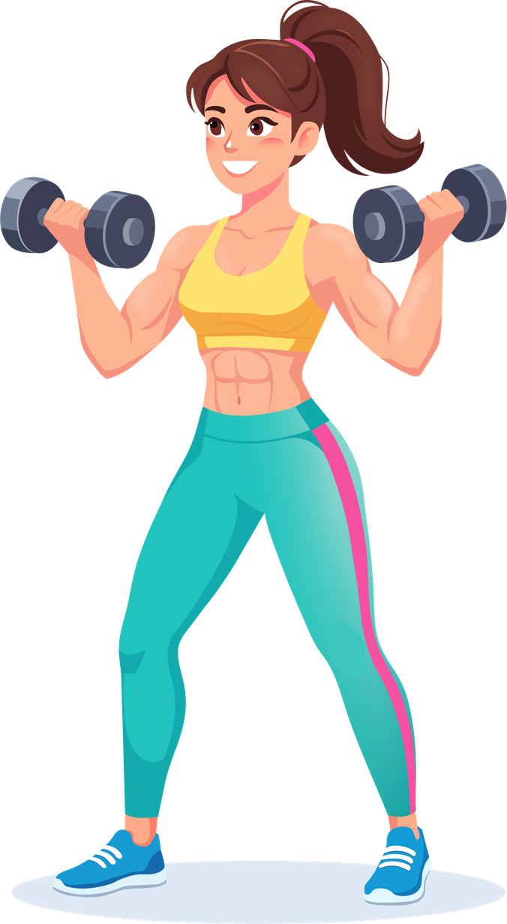
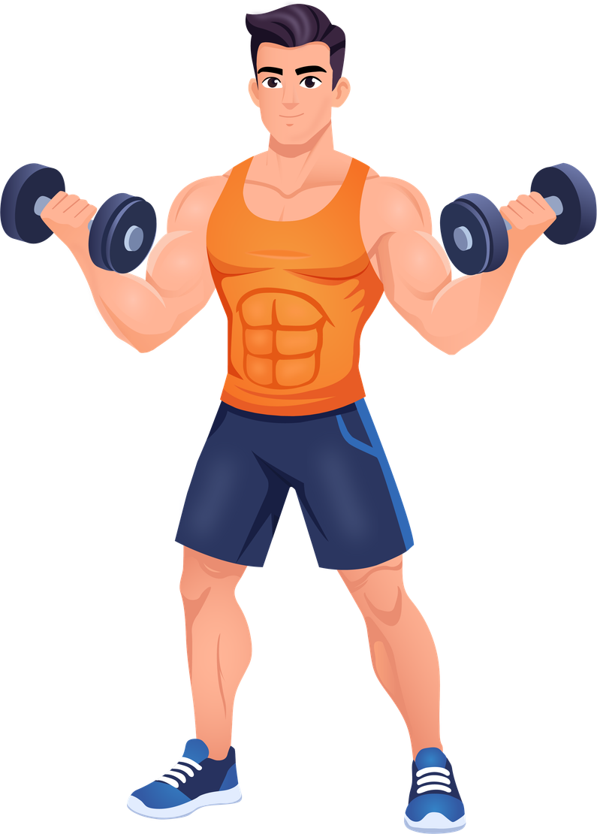
IBD & beweging
Sporten is over het algemeen veilig bij IBD!
Ook positieve effecten:
Zelfs extreme sport zoals
marathons rennen zorgde bij een
kleine studie niet voor meer ontsteking
Tot 28% minder kans op een opvlamming
Helpt tegen vermoeidheid, versterkt botten en conditie
Heb je moeite met beweging of zou je dit meer willen doen? Bespreek het met je arts!

Slide 26
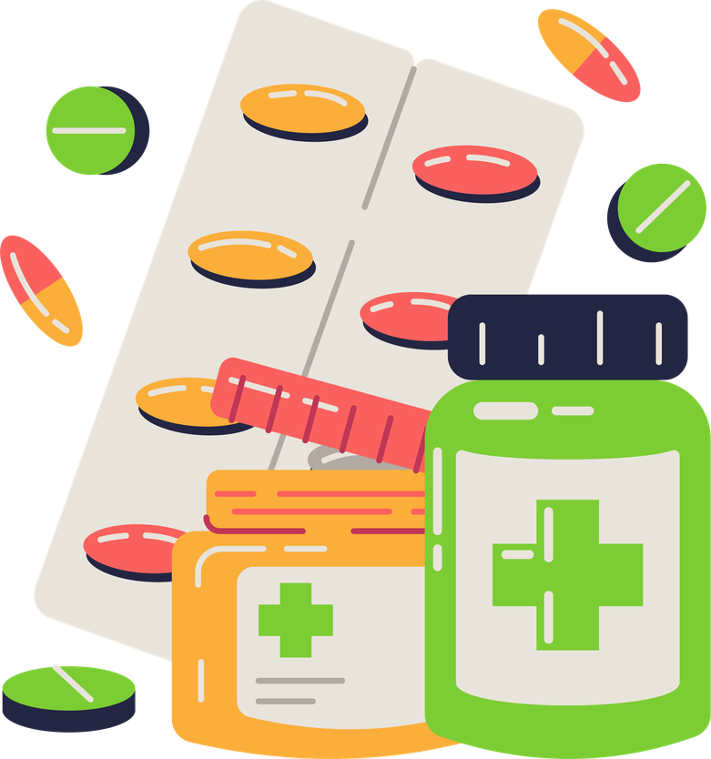


Take home messages
Is je ziekte al langere tijd rustig en zou je willen afbouwen?
Bespreek het met
je arts!
Wil je aan de slag met gezonde voeding en/of beweging?
Vraag naar een dietist of sportprogramma!
Vermijd het roken van sigaretten
(en waar kan vapes)

Slide 27

11 april 2026
IBD Jongerendag 2026
Bedankt!
Heb je nog vragen?
Drs. Robert-Jan Pierik
r.pierik@erasmusmc.nl

